Slide 1
모바일멀티미디어PG Term Project
드론을 활용한 작물관리 시스템
4팀 황윤하, 임영규, 김승현

Slide 2

시스템 소개
시스템 기능 설명
시스템 특징
시스템 강점
어플리케이션 상세 설계
Term Project
Contents Table

Slide 3
시스템 소개
System Introduction

Slide 4
농촌 문제점
야생동물 퇴치 기구로 인한 인명 피해가 발생
[출처]
https://www.ytn.co.kr/_ln/0103_201609181424259424
농촌 인구 감소로 인한 노동력 부족
[출처]
http://www.jeollailbo.com/news/articleView.html?idxno=568935#0ARs
고령화 문제로 농경지 관리 어려움
[출처]
https://www.ytn.co.kr/_ln/0115_201903250201435405

Slide 5
농촌 해결책
드론을 활용한 농경지 야생동물 퇴치
[출처]
http://kr.aving.net/news/view.php?articleId=1384026&Branch_ID=kr&rssid=naver&mn_name=news
드론을 활용한 농촌의 노동력및 생산비 절감 효과
[출처]
https://www.yna.co.kr/view/AKR20190507098700051?input=1195m
드론을 활용한 손쉽게 농경지 관리
[출처]
http://www.joongboo.com/news/articleView.html?idxno=1350738

Slide 6
드론을 활용한 작물관리 시스템 선정 이유
농촌에서 발생하는 문제점을 조사및 파악한 후 해결책으로 무엇을 제시하면 좋을까 토의한 결과 스마트폰과 드론을 연동하여 농촌 사용자에게 손쉽고 보다 빠른 정보및 기능들을 제공하자는 목적으로 드론을 활용한 작물관리 시스템을 개발하기로 선정 하였습니다.

Slide 7
시스템 기능 설명
System Descriptions

Slide 8
사용자 설정 관리
드론과 작물 그리고 주위 출몰 하는 야생동물에 관련된 정보를 저장하고 수정한다.

Slide 9
기상청&농촌 용수
기상청 홈페이지와 농촌 용수종합 정보시스템 홈페이지를 연결하여 날씨 정보와 주위 저수지나 댐의 수위를 알 수 있게 해준다.

Slide 10
경보 알람
센서에 반응을 왔을 때를 가정하여 자신의 핸드폰에 경보알람을 뜨게 한다.
야생동물을 들어오는 것을 랜덤으로 설정하여 자신이 설정한 야생동물이 들어올 때 경보를 뜨게 한다.

Slide 11
판매 물품 마켓
드론, 작물, 농약, 농사 등의 농경지를 운영 하는 홈페이지를 연결 해준다.

Slide 12
농경지 실시간 모니터링
현재 드론이 활동 하고 있는지, 활동 하고 있다면 어디 쯤인지를 확인 할 수 있는 실시간 모니터링이다.

Slide 13
야생동물퇴치 모니터링
야생 동물이 들어 오면 반응을 하여 퇴치하는지를 확인하는 실시간 모니터링이다.

Slide 14
시스템 특징
System Features

Slide 15
시스템 특징
기능 | 특징
사용자 설정 관리 | 사용자의 조건 맞춤 설정이 가능.
기상청&농촌 용수 | 사용자가 손쉽게 기상청, 농촌 용수 정보 확인.
경보 알람 | 관리 농경지 외부 침입시 사용자한테 알림 정보 전송.
판매 물품 마켓 | 사용자가 손쉽게 드론, 농촌 필수 물품 마켓 정보 확인.
농경지 실시간 모니터링 | 관리 농경지를 드론을 통해 스마트폰으로 모니터링.
야생동물퇴치 모니터링 | 관리 농경지를 드론으로 외부 침입자 퇴치 모니터링.

Slide 16
시스템 강점
System Advantage

Slide 17
시스템 강점
농경지 관리 시 불편사항들을 드론을 이용하여 해결 가능하고, 농경지를 실시간으로 편히 관리 가능하게 만들어 농경지 관리를 보다 쉽게 한다.
초기 자본은 발생하지만 노동력및 생산 비용 절감 효과 및 스마트폰을 통한 인터페이스 구현 가능.

Slide 18
어플리케이션 상세 설계
Application Detailed Design

Slide 19
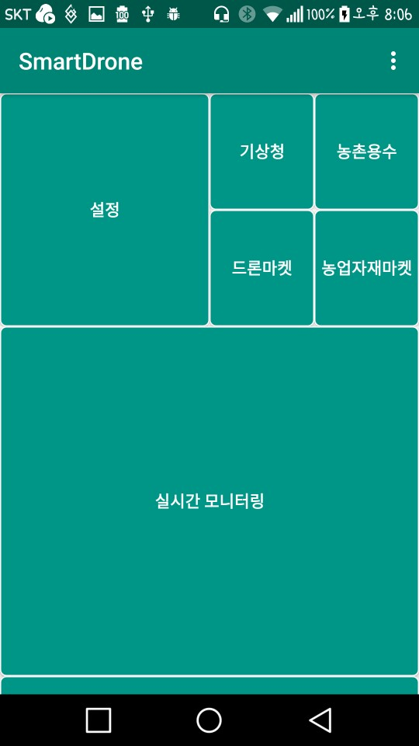
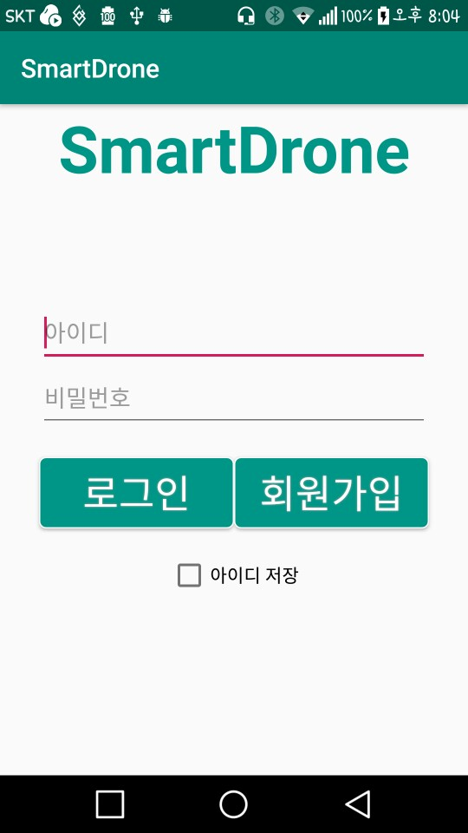
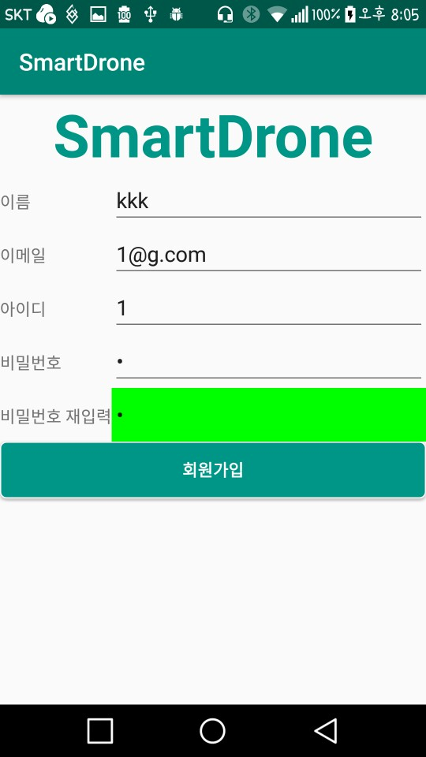
상세 설계(회원가입 및 로그인)

Slide 20
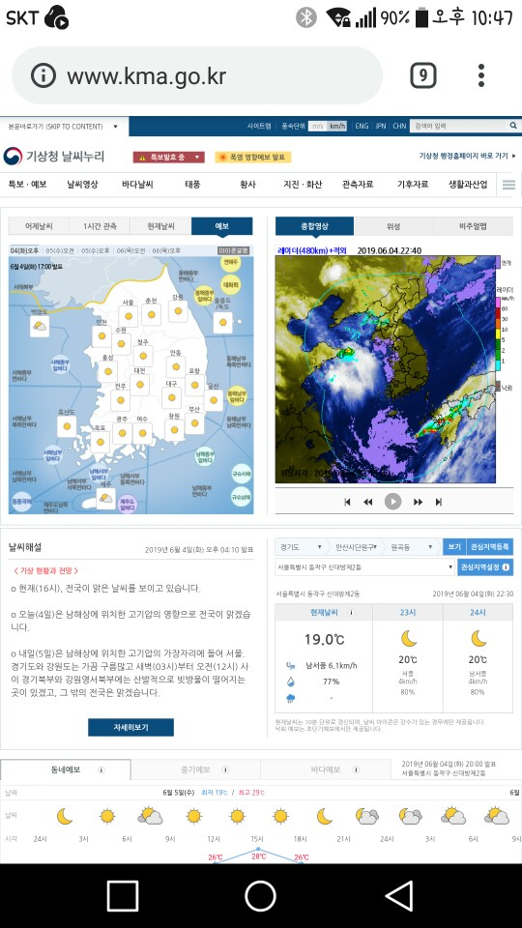
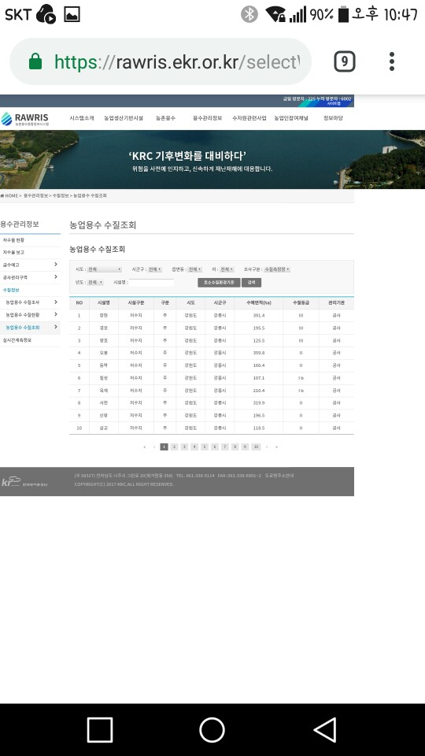
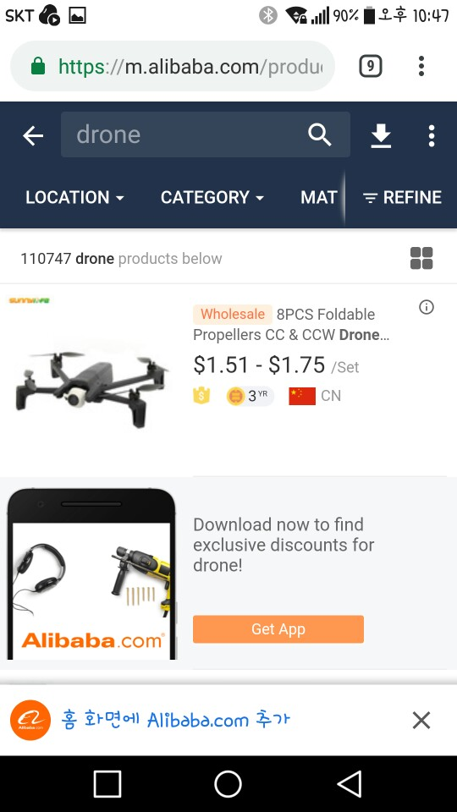
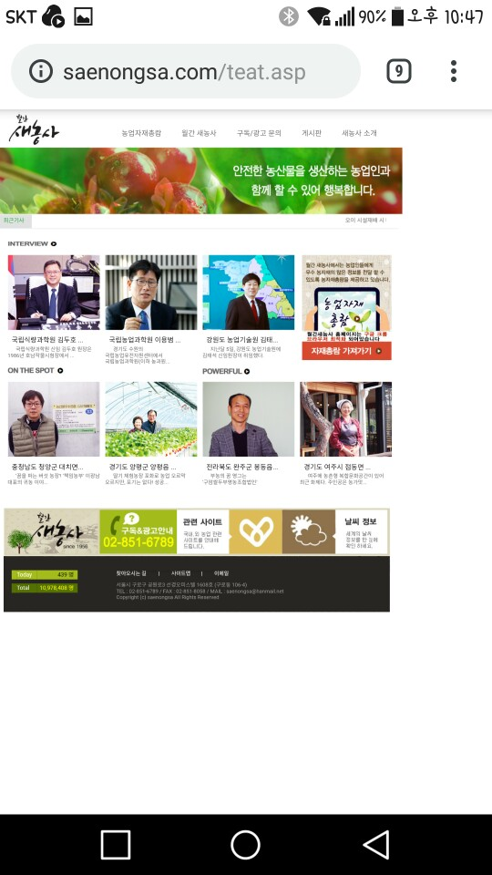
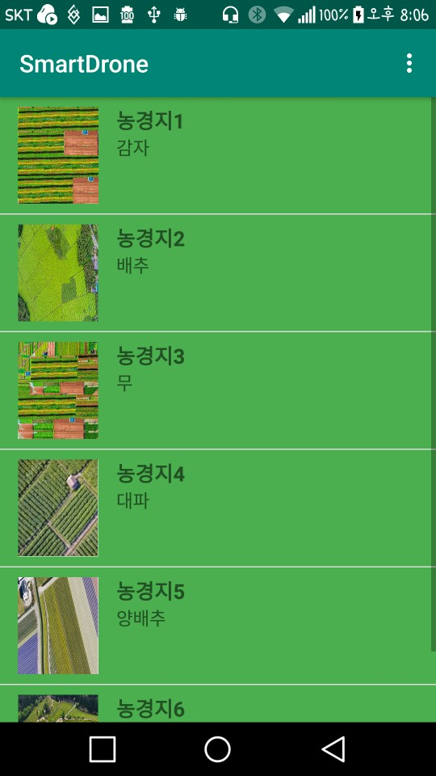
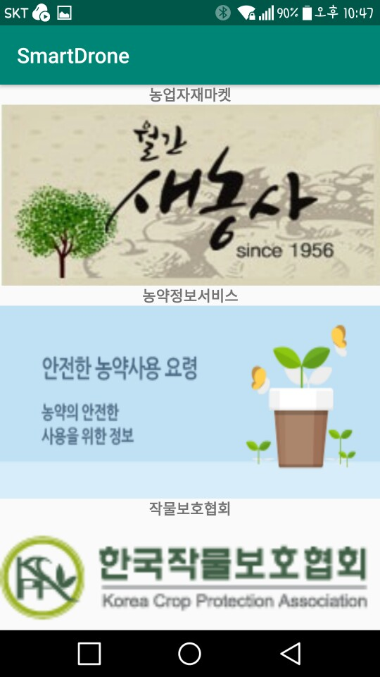
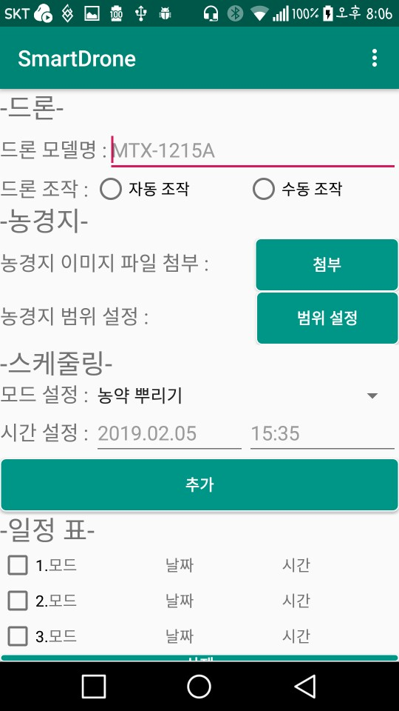
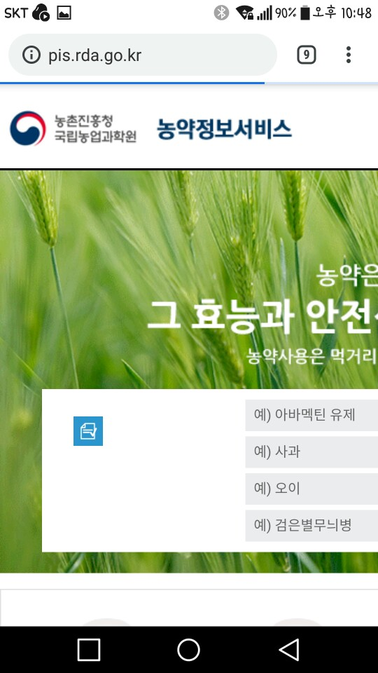
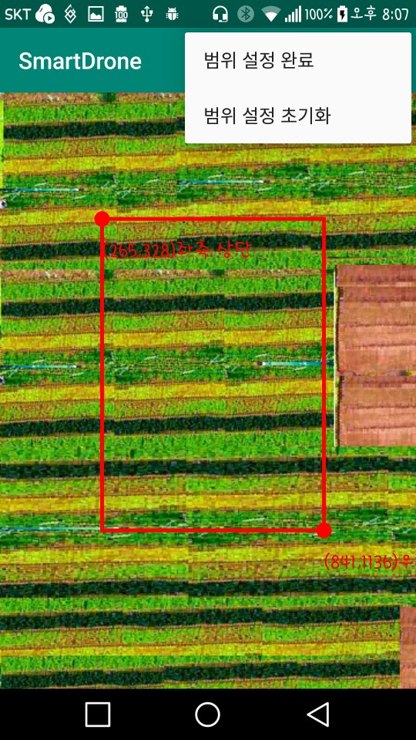
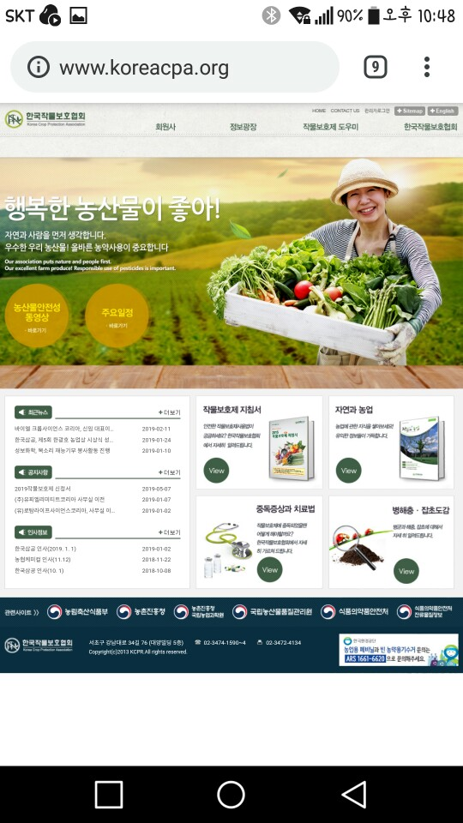
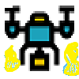
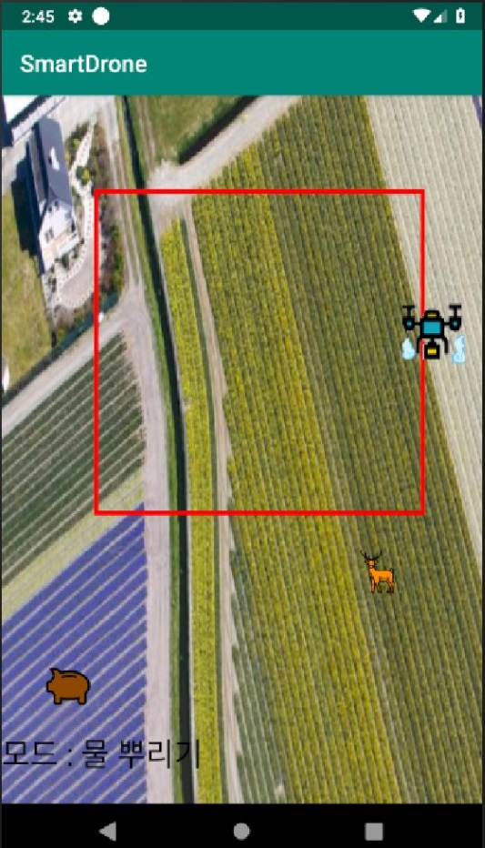
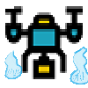
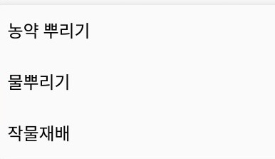
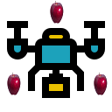
상세 설계(메뉴)

Slide 21
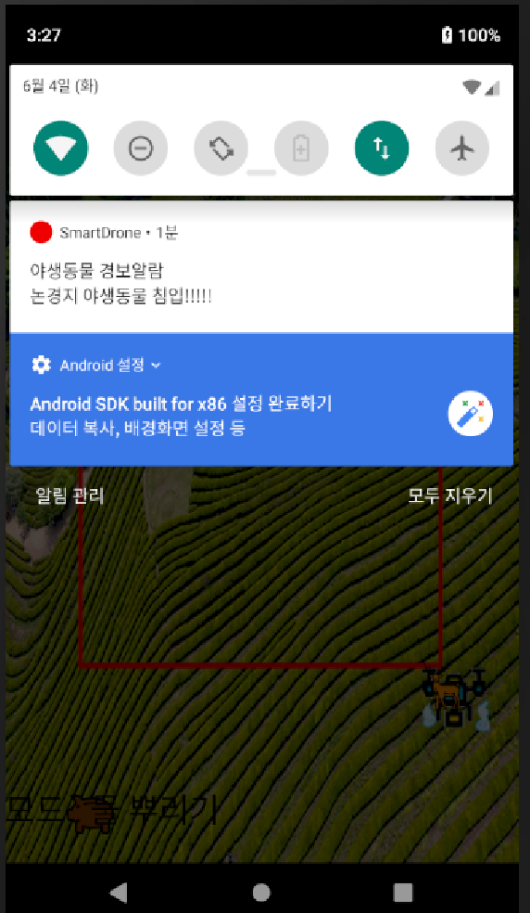
상세 설계(실시간 모니터링)
UI와 별도로 그림을 그릴수 있는 서피
스뷰를 이용하여 그려진 농경지 범위
안에서 움직이도록 쓰레드를 이용하여
만들어진 드론이 일정한 패턴으로 움직
이고, 쓰레드를 이용하여 랜덤으로
움직이도록 만들어진 동물들이 들어
올 시 알람이 작동한다

Slide 22
상세 설계(데이터 베이스)
signup ( 계정 정보 테이블 )
데이터 | 자료형 | 설명
signup_id | integer | 기본키id
name | text | 계정주 이름
email | text | 계정주 이메일
id | text | 계정 아이디
pwd | text | 계정 패스워드
setting ( 설정 정보 저장 )
데이터 | 자료형 | 설명
setting_id | integer | 기본키id
drone_name | text | 드론 이름
drone_control | text | 드론 콘트롤 종류
x1 | integer | 좌상단 x좌표
y1 | integer | 좌상단 y좌표
x2 | integer | 우하단 x좌표
y2 | integer | 우하단 y좌표
drone_mode | text | 드론 모드
date | text | 날짜
time | text | 시간
farmlandsetting ( 농경지 설정 테이블 )
데이터 | 자료형 | 설명
farmland_id | integer | 기본키id
farmland_image | integer | 이미지
farmland_x1 | integer | 농경지 좌상단 x좌표
farlmand_y1 | integer | 농경지 좌상단 y좌표
farmland_x2 | integer | 농경지 우하단 x좌표
farmland_y2 | integer | 농경지 우하단 y좌표

Slide 23
감사합니다

